Slide 1
Молодёжный кубок мира
2025–2026
Тур 3

Slide 2
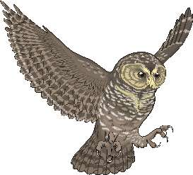
Сайт МКМ
http://student.chgk.info/
Группа ВКонтакте
https://vk.com/mkm_chgk
Оргкомитет
koord@student.chgk.info

Slide 3
Блок 1

Slide 4
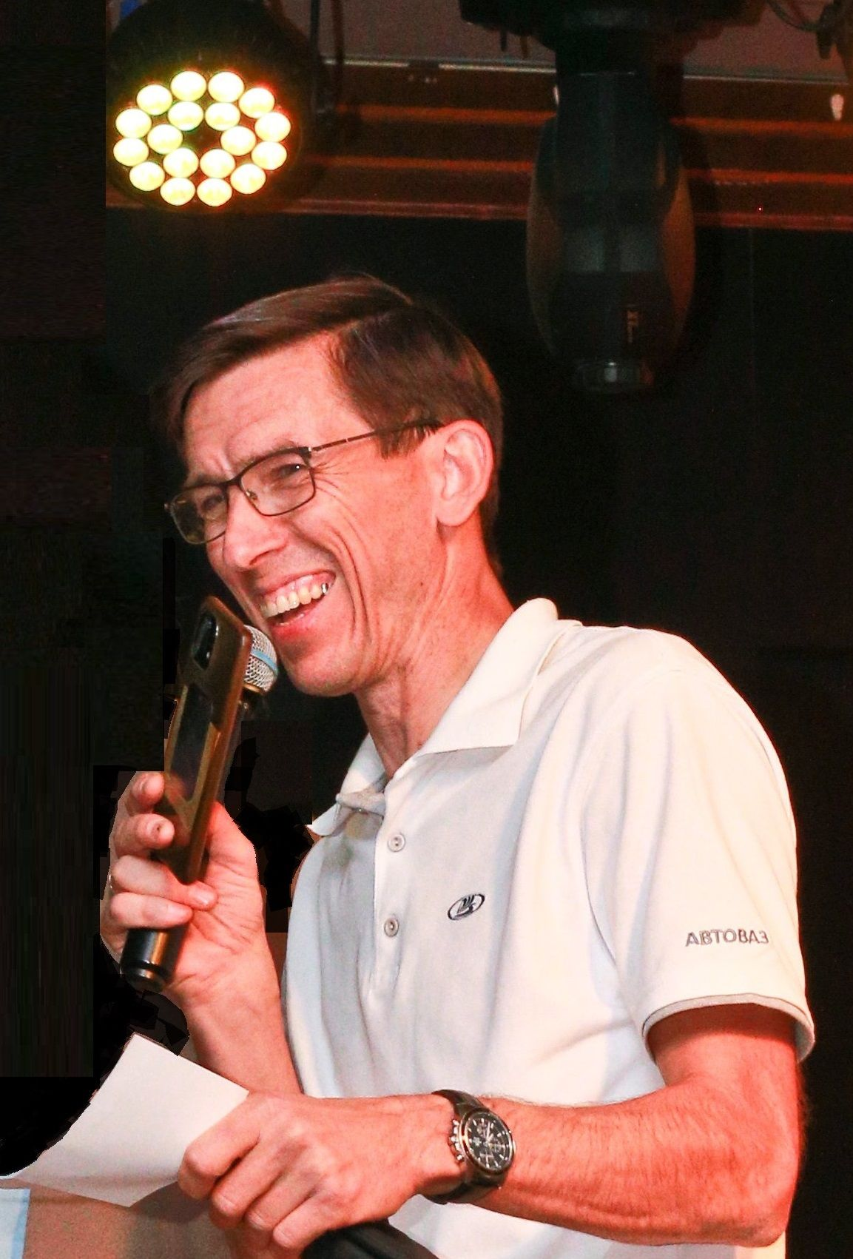
Редактор: Дмитрий Балашов (Тольятти)
Редактор благодарит за тестирование и ценные советы команды «Даже не спрашивайте», «Инженеры удачи», «Шантарам», «Жигулёвские горы», «Пчёлы», «Абыхто», Лидию Антонову, Аллу Мезину, Константина Науменко, Екатерину Лагуту, семью Мищенко и отдельно Якова Зайдельмана.

Slide 5
Вопрос 1

Slide 6
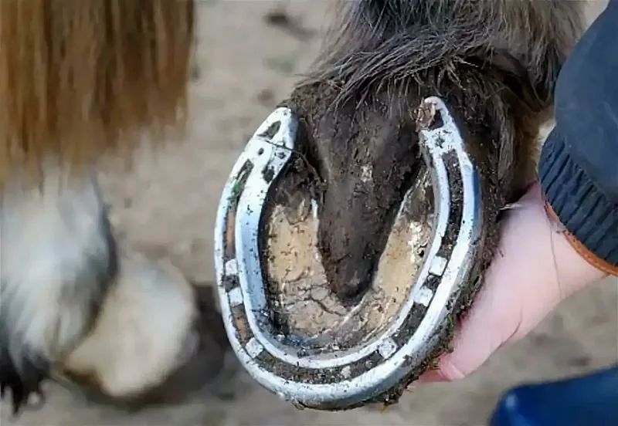
1
Ответ: подкова

Slide 7
Вопрос 2

Slide 8
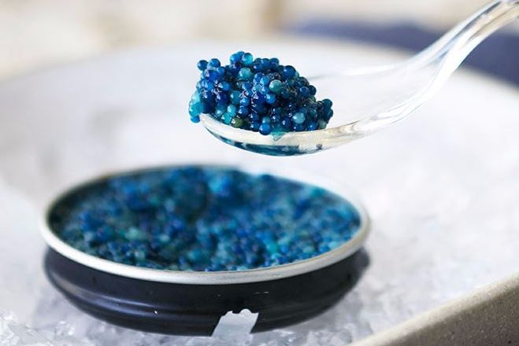
2
Ответ: синяя

Slide 9
Вопрос 3

Slide 10

3
Ответ:
покашлять

Slide 11
Вопрос 4

Slide 12
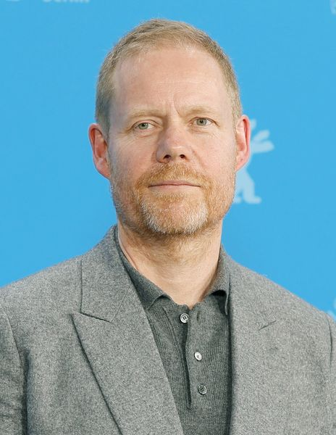
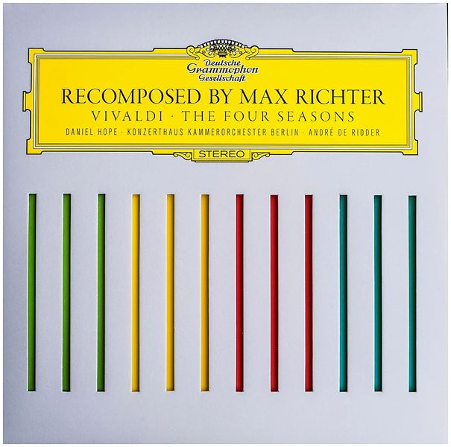
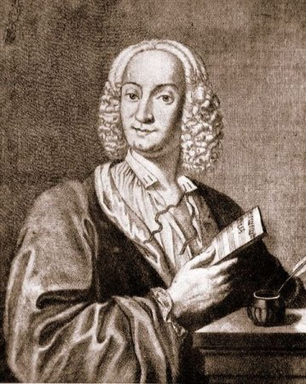

Макс Рихтер
4
Ответ: Вивальди
Антонио Вивальди

Slide 13
Вопрос 5

Slide 14


5
Ответ:

Slide 15
Вопрос 6

Slide 16
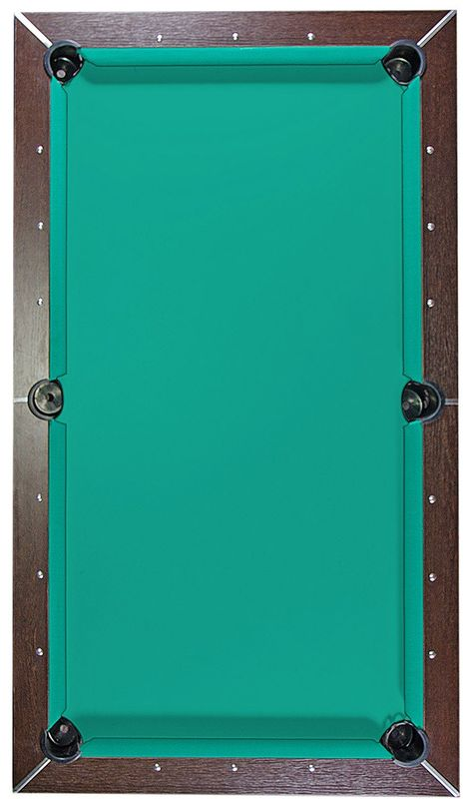
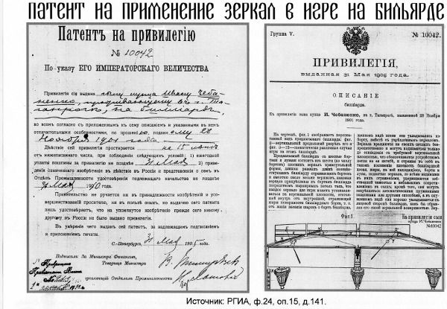
6
Ответ: бильярд

Slide 17
Вопрос 7

Slide 18
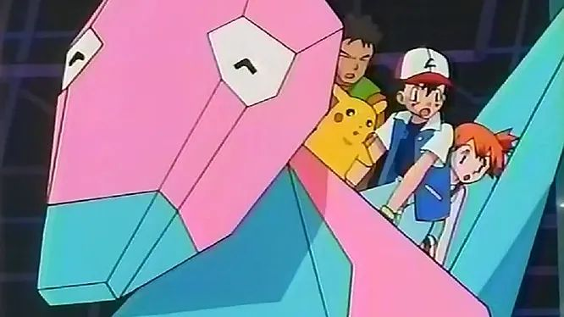
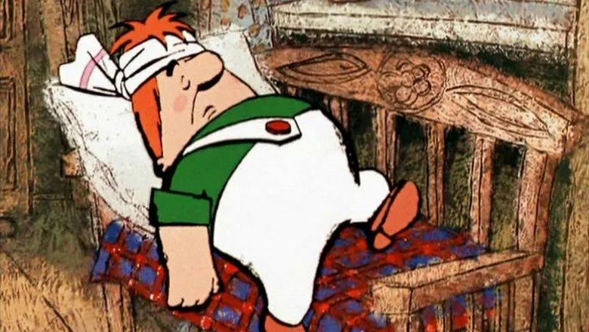
7
Ответ:
притворились больными

Slide 19
Вопрос 8

Slide 20
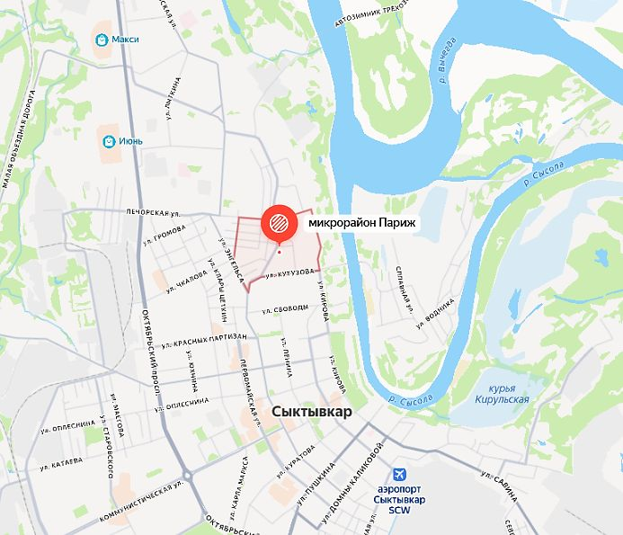
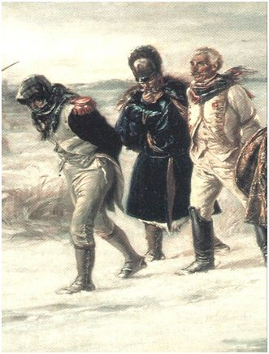
8
Ответ: Париж

Slide 21
Вопрос 9

Slide 22
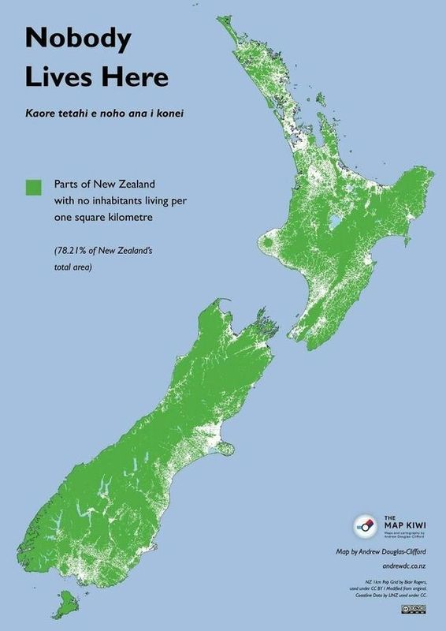
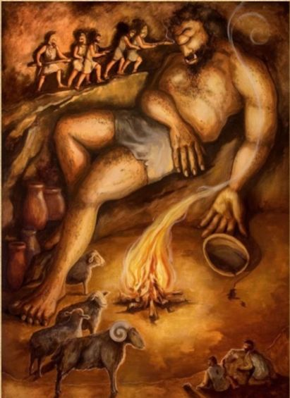
9
Ответ: Одиссей

Slide 23
Вопрос 10

Slide 24
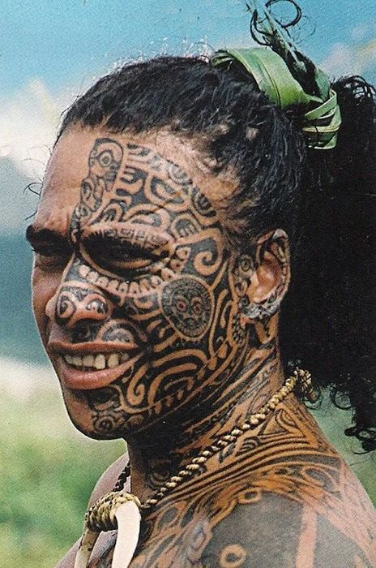
10
Ответ: татуированное

Slide 25
Вопрос 11

Slide 26
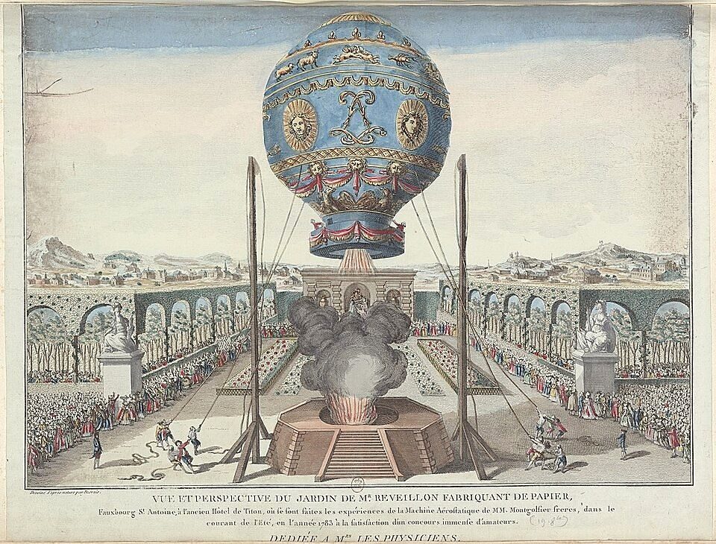
11
Ответ:
воздушный
шар

Slide 27
Вопрос 12

Slide 28
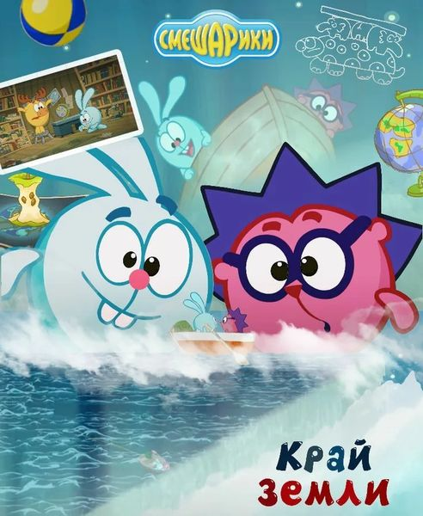
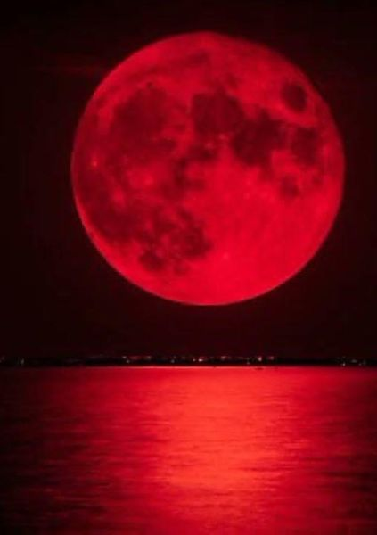
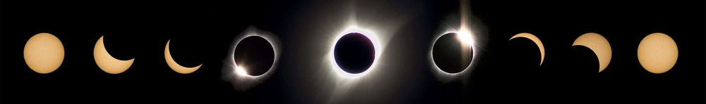
12
Ответ:
1. Край Земли
2. Край Луны

Slide 29
ПЕРЕРЫВ

Slide 30
Блок 2

Slide 31
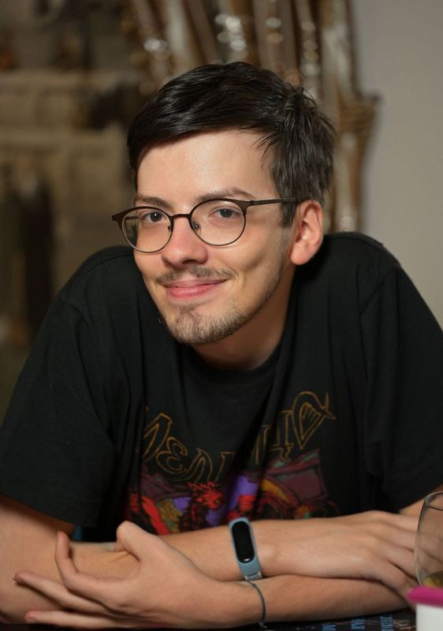
Редактор:
Денис Потехин (Санкт-Петербург)
Редактор тура благодарит за тестирование и ценные замечания Станислава Гага́нова (Санкт-Петербург), Екатерину Го́ликову (Казань), Якова Зайдельма́на (Переславль-Залесский), Павла Лини́цкого (Нови-Сад), Валерия Моро́зова (Вологда), Кирилла Слободенюка́ (Санкт-Петербург), Михаила Тимоше́нко (Санкт-Петербург), а также команду «Детективы для элит» (Санкт-Петербург). Отдельная благодарность Ирине Потехиной за огромную помощь и Лионелю Потехину просто за то, что он есть.

Slide 32
Вопрос 13

Slide 33
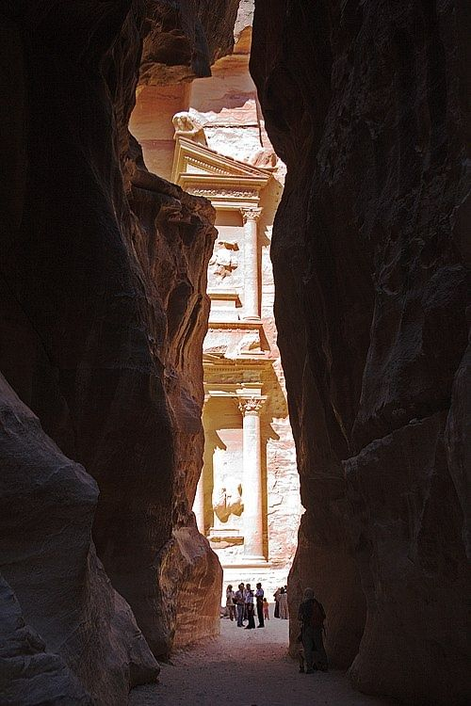
13
Ответ:
замочная скважина

Slide 34
Вопрос 14

Slide 35
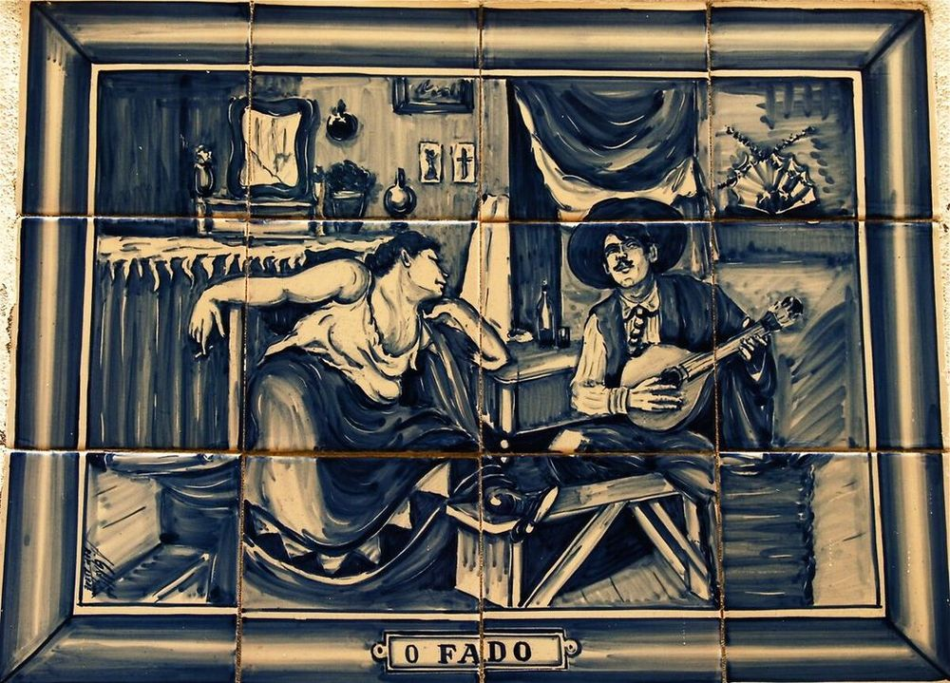
14
Ответ:
рок-музыка

Slide 36
Вопрос 15

Slide 37
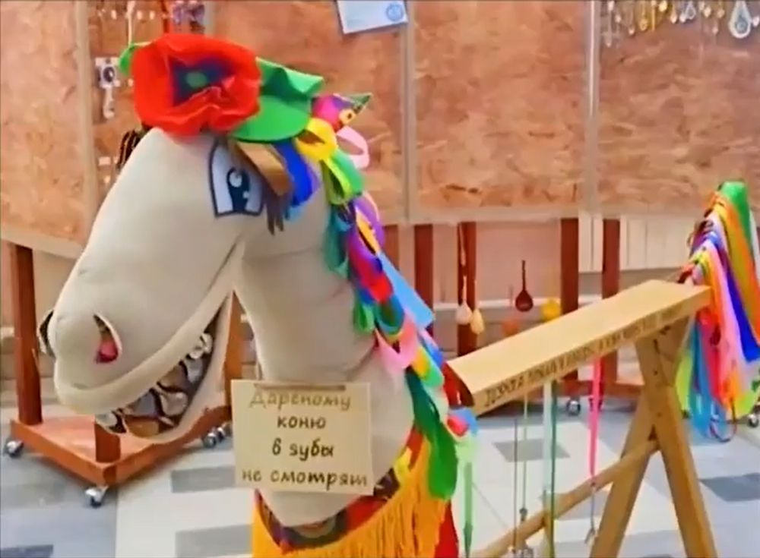
15
Ответ:
зубы
коня

Slide 38
Вопрос 16

Slide 39
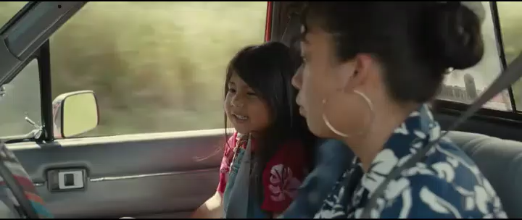
Ответ: Стич
16

Slide 40
Вопрос 17

Slide 41
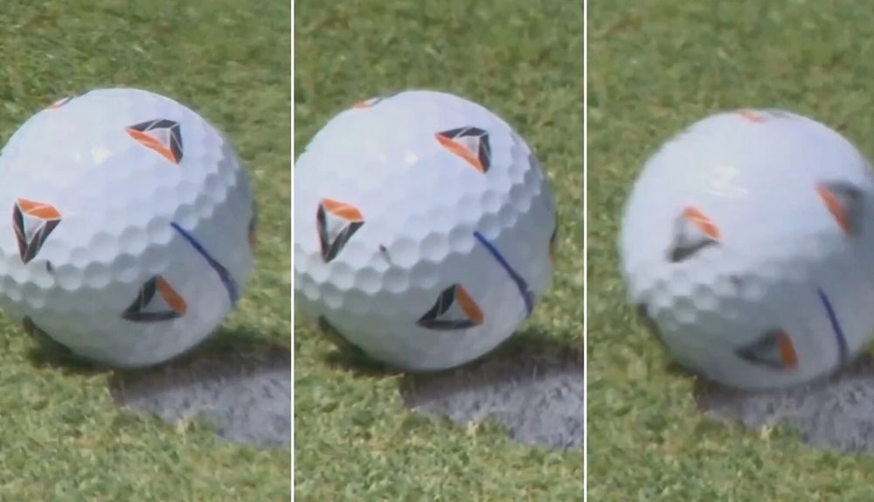
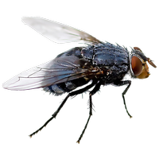
17
Ответ: муха села на

Slide 42
Вопрос 18

Slide 43
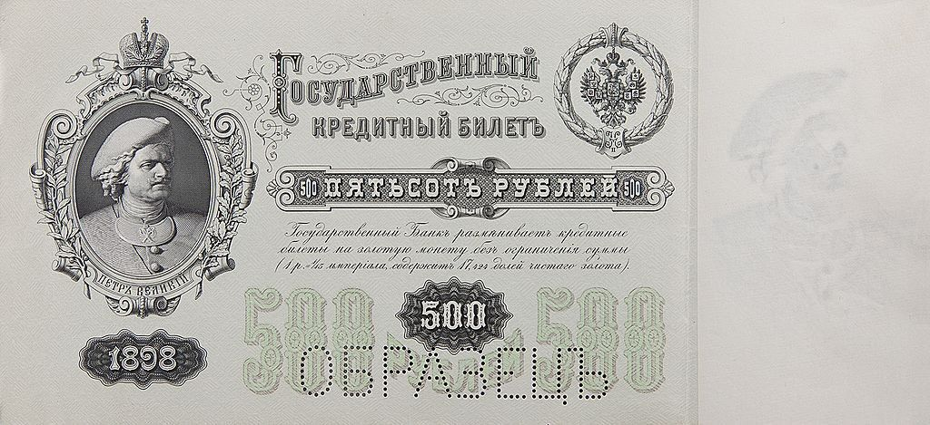
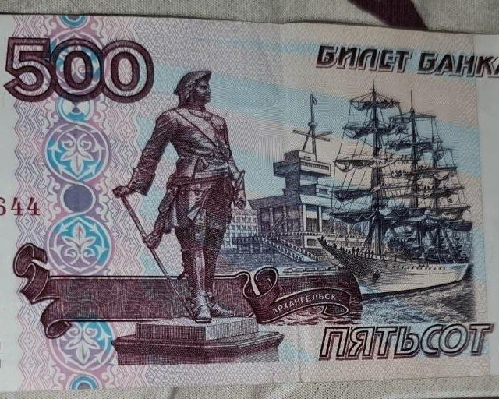
18
Ответ: купюра

Slide 44
Вопрос 19

Slide 45
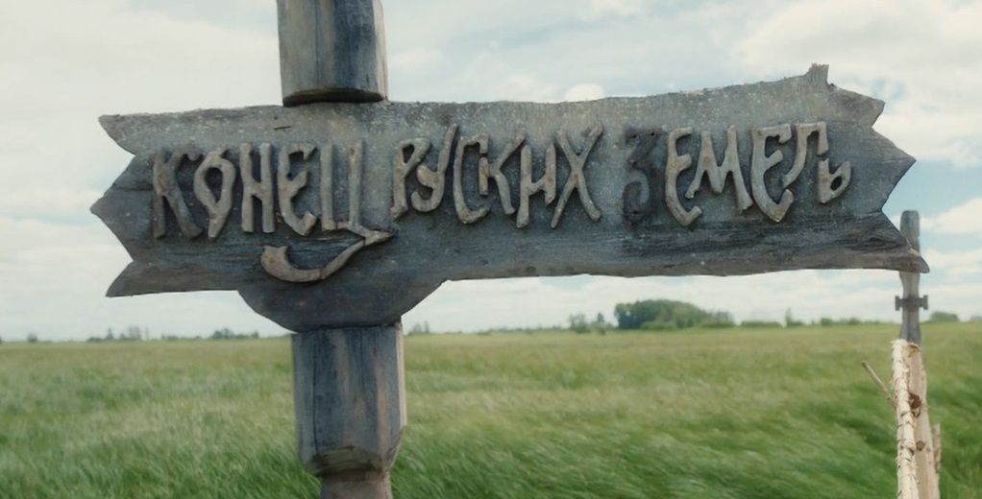
19
Ответ: Емеля

Slide 46
Вопрос 20

Slide 47

20
Ответ:
загадать желание

Slide 48
Вопрос 21

Slide 49
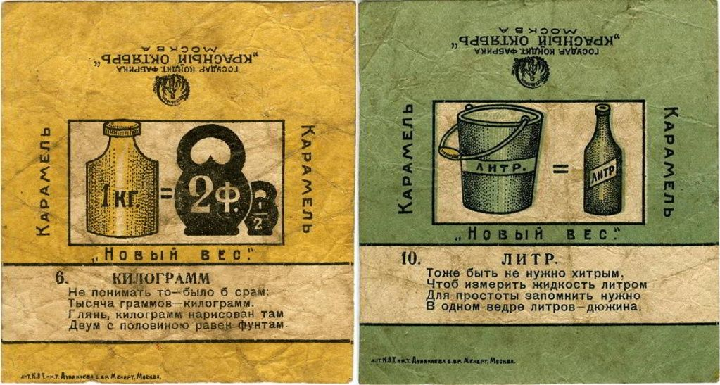
21
Ответ: грамм

Slide 50
Вопрос 22

Slide 51
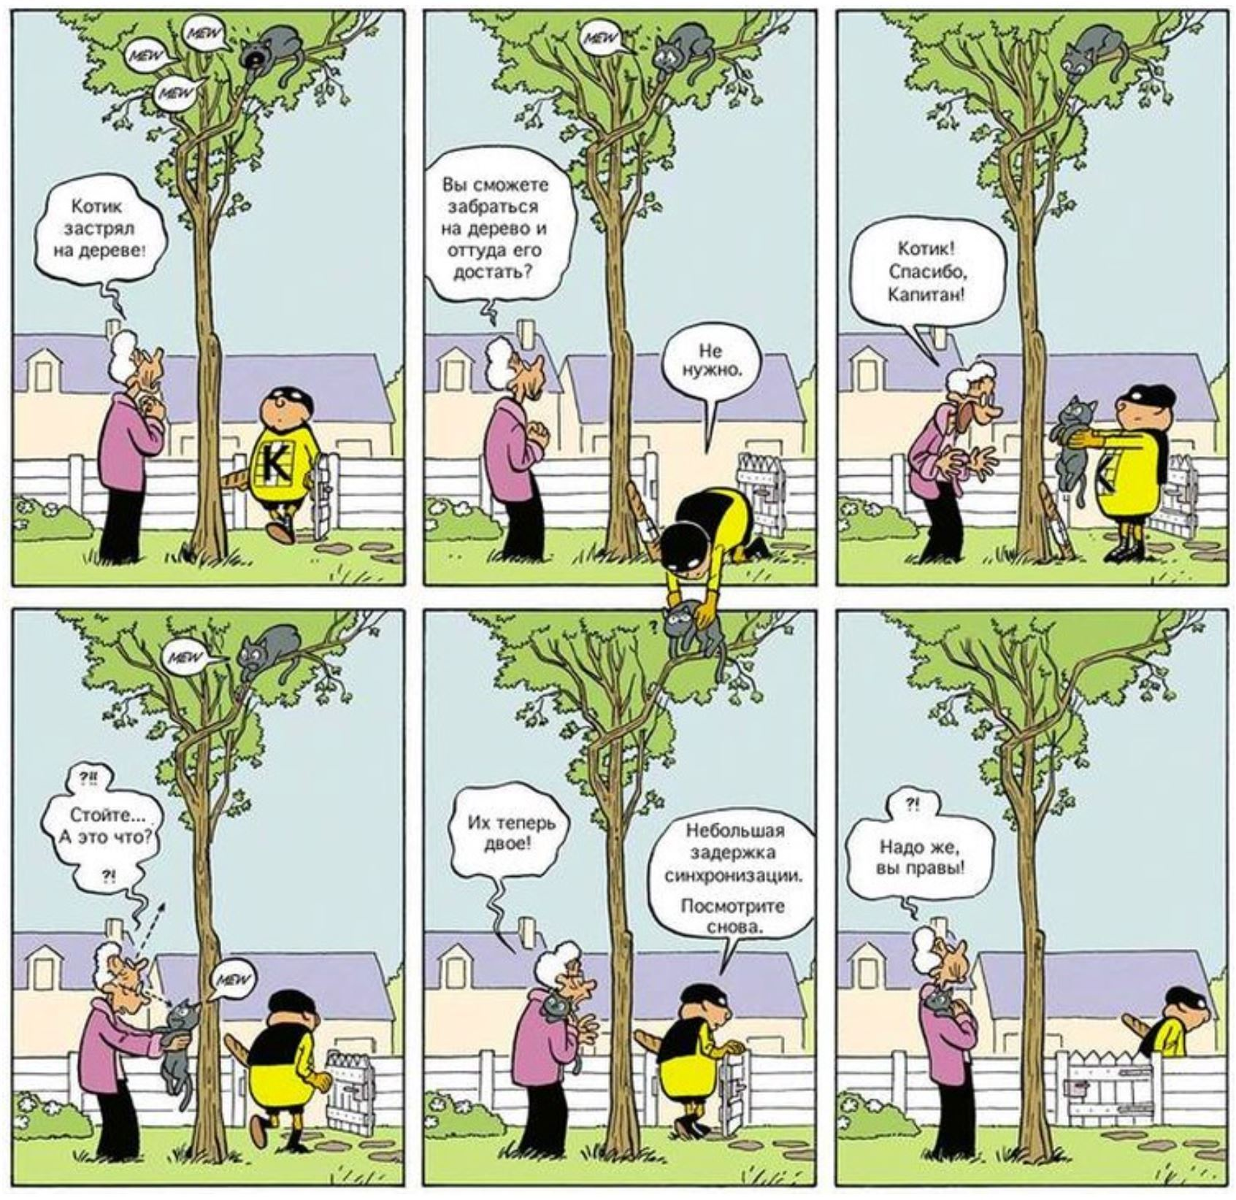
22
Ответ:
кадр комикса

Slide 52
Вопрос 23

Slide 53
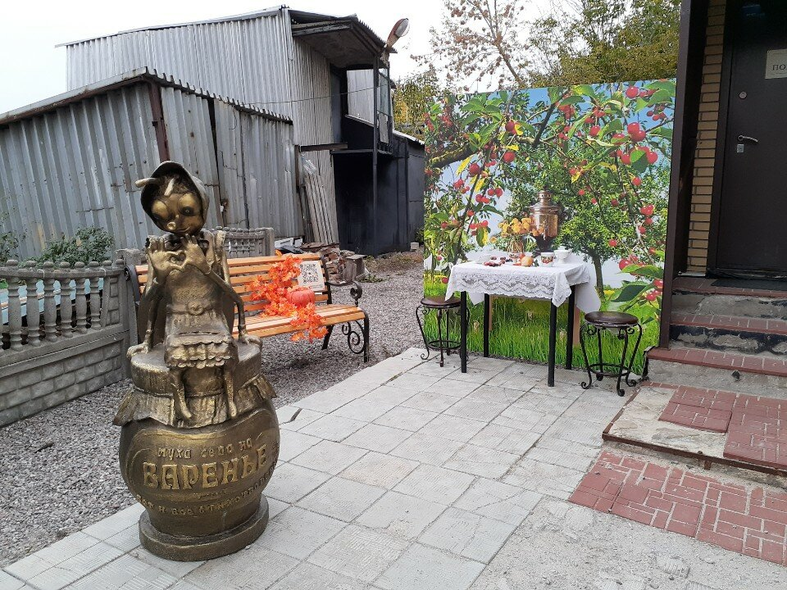
23
Ответ: вот и всё стихотворенье

Slide 54
Вопрос 24

Slide 55
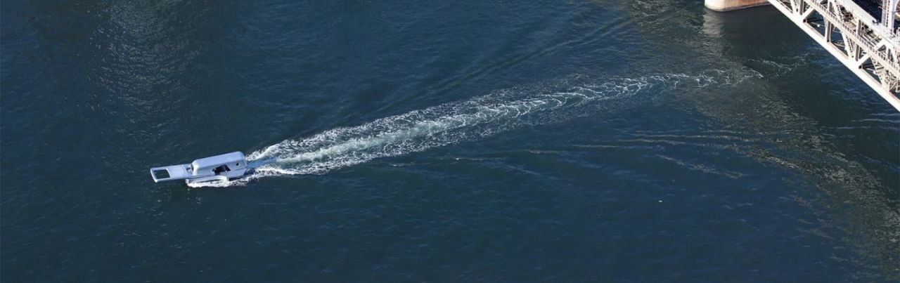
24
Ответ: молния

Slide 56
Игра окончена
Спасибо за игру!

